Slide 1

HĐTN 3
Chủ đề 1:
Trường học mến yêu
Tuần 2

Slide 2







Khởi động
Cả lớp cùng lắng nghe giai điệu của bài hát “Lớp chúng ta đoàn kết”

Slide 3


Ấn để đến trang sách

Slide 4

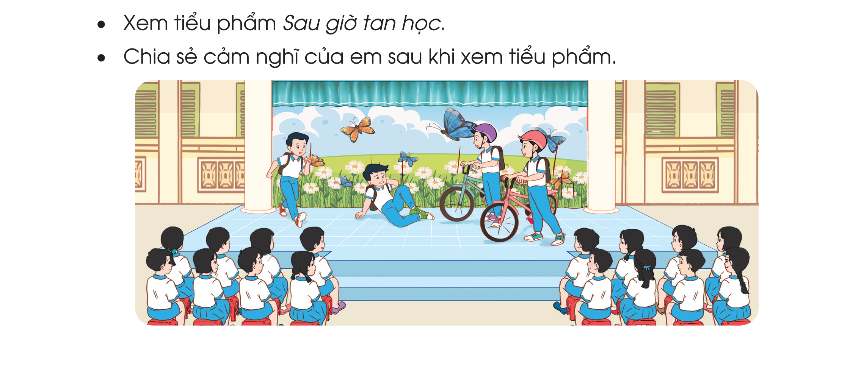

Slide 5

Ấn để đến trang sách

Slide 6


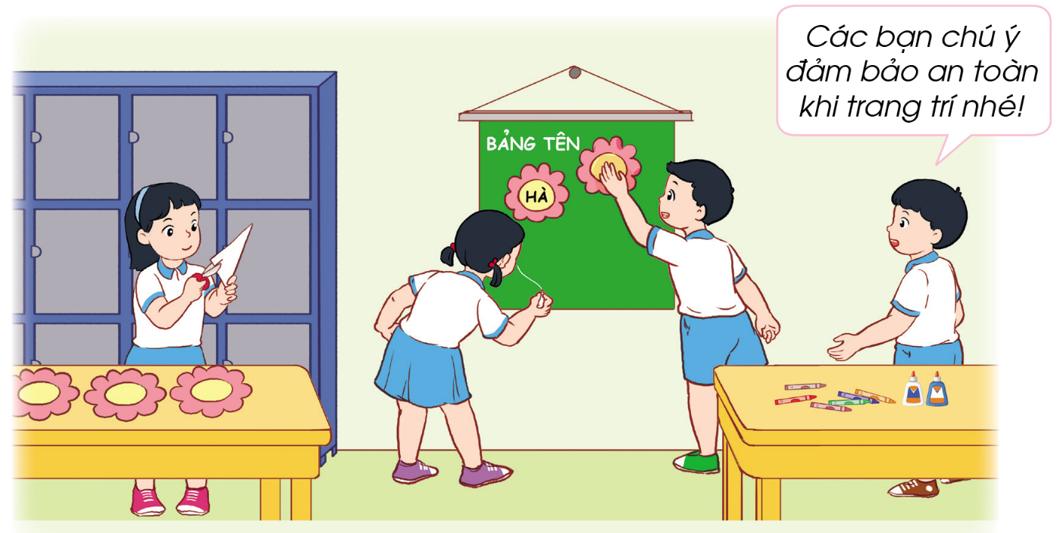
3. Trang trí lớp học
Hoạt động theo nhóm
Nhắc lại ý tưởng trang trí lớp học.
Kiểm tra đồ dùng, dụng cụ để thực hiện.
Tiến hành trang trí lớp học

Slide 7

!
Một số chú ý khi thực hiện trang trí lớp học:
Phải hết sức cẩn thận khi dùng các đồ có mũi nhọn như dao, kéo....
Quan sát không gian cẩn thận, để tránh bị va vướng gây thương tích.
Cùng giúp đỡ nhau hoàn thành nhiệm vụ.

Slide 8
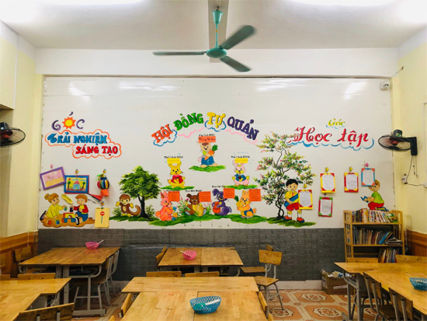
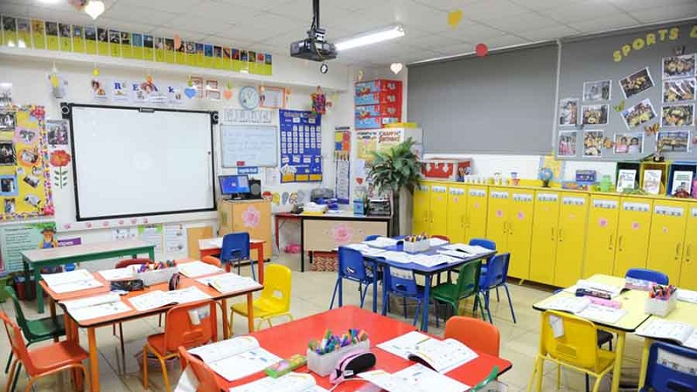
4. Vệ sinh lớp học
?
Thực hiện tham quan không gian lớp học sau khi trang trí.

Slide 9

?
Chia sẻ cảm nghĩ của em về không gian lớp học
Các nhóm chia sẻ về 3 điều mà nhóm cảm thấy hài lòng về không gian lớp học.
Những việc làm mà nhóm sẽ làm để lớp học luôn sạch đẹp.

Slide 10
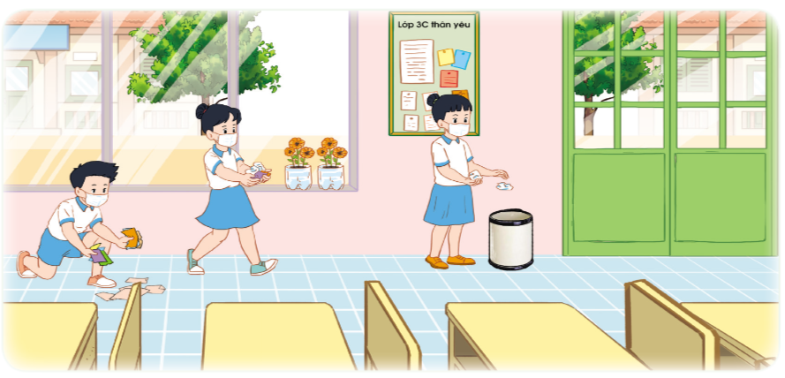

!
Dọn dẹp các vật dụng còn thừa lại lớp sau khi trang trí:

Slide 11


Kết luận
Lớp học được trang trí, vệ sinh sạch đẹp sẽ là môi trường thuận lợi để các em học tập và vui chơi.

Slide 12

Ấn để đến trang sách

Slide 13

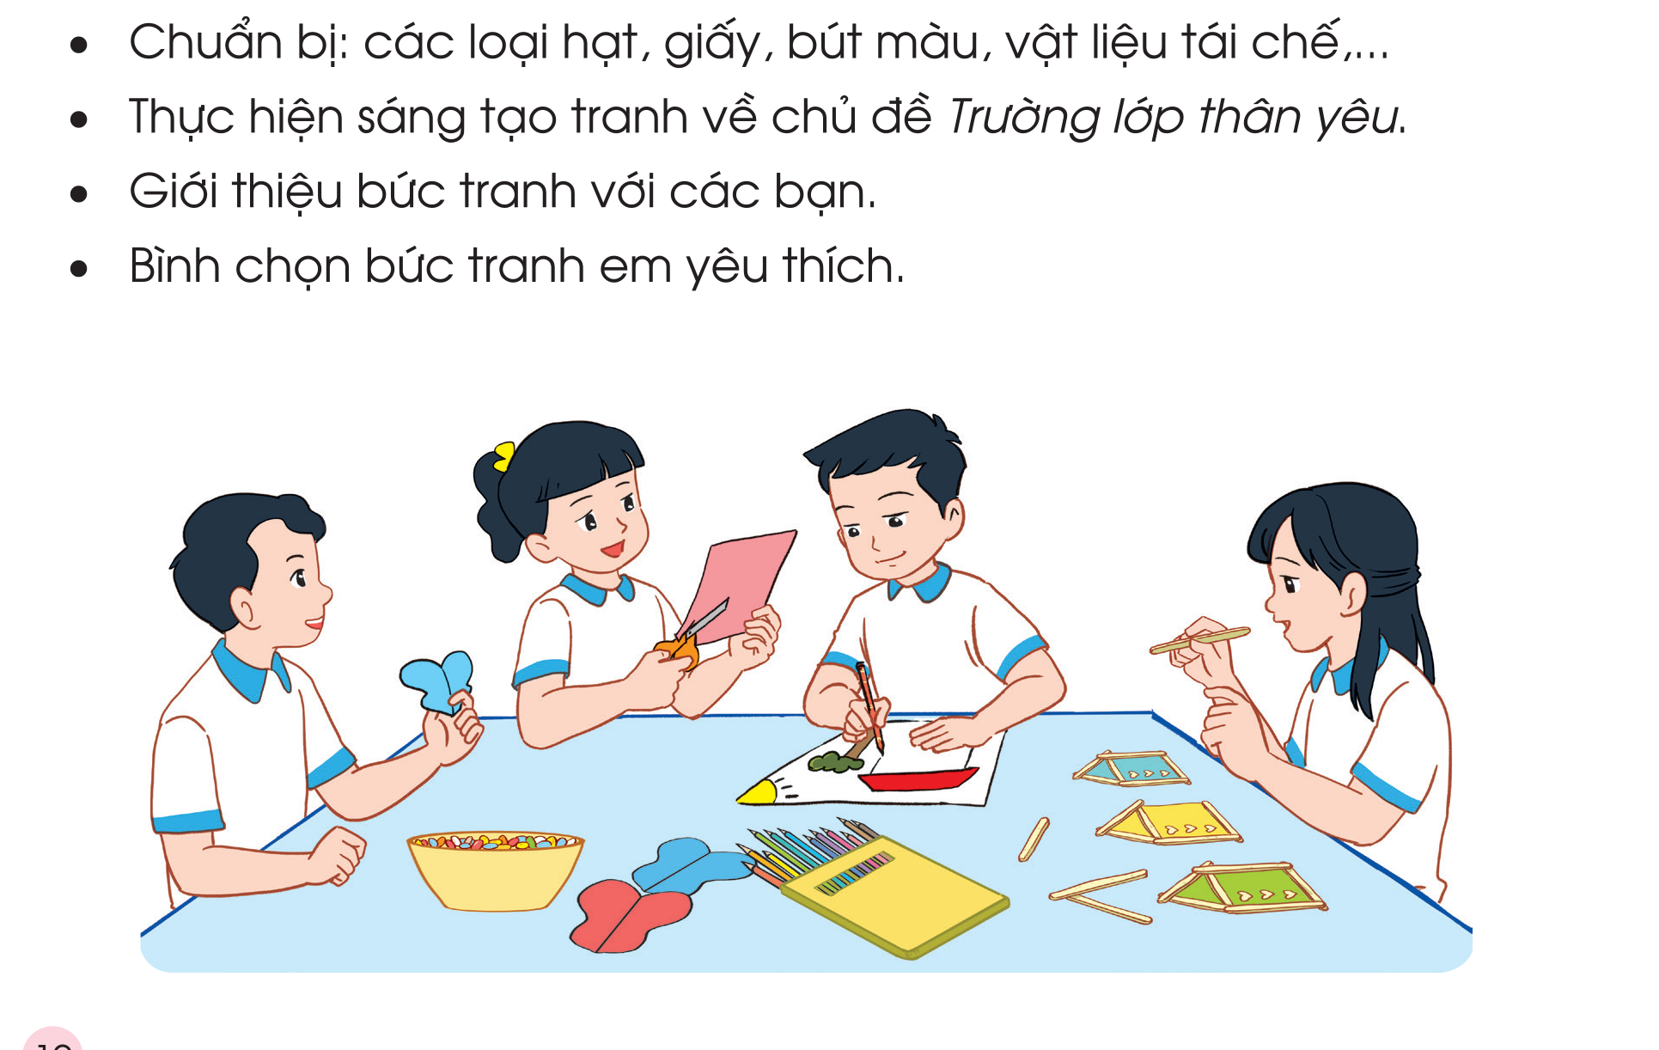

Slide 14






Câu hỏi 1: Em nên làm gì để đảm bảo an toàn giao thông nơi cổng trường?
A. Tụ tập các bạn đứng trước cổng trường.
B. Bảo bố mẹ dừng, đỗ xe giữa cổng trường để bản thân không phải đi xa.
C. Đi bên trái đường.
D. Tuân thủ các quy tắc an toàn giao thông và hiệu lệnh của người điều khiển giao thông.
Notes:
Hướng dẫn: GV click vào khung đáp án để kiểm tra đúng/sai.

Slide 15
Câu hỏi 2: Trang trí, vệ sinh lớp học giúp chúng ta có
A. một lớp học bừa bộn.
B. một lớp học nhiều màu sắc gây rối mắt.
C. một lớp học sạch đẹp.
D. một lớp học xấu xí.
Notes:
Hướng dẫn: GV click vào khung đáp án để kiểm tra đúng/sai.

Slide 16
Câu hỏi 3: Em nên làm gì sau khi trang trí lớp học?
A. Cất tạm đồ dùng vào một chỗ nào đó, khi nào rảnh thì dọn dẹp lại sau.
B. Vứt thêm rác của cá nhân em xuống nền nhà để bác lao công thu dọn một thể.
C. Không làm gì cả.
D. Dọn dẹp đồ dùng, dụng cụ và vệ sinh lớp học.
Notes:
Hướng dẫn: GV click vào khung đáp án để kiểm tra đúng/sai.

Slide 17
Câu hỏi 4: Chọn đáp án đúng nhất: Để dọn dẹp, vệ sinh lớp học em cần chuẩn bị dụng cụ nào sau đây?
A. Khẩu trang, chổi, hót rác, khăn lau,...
B. Khẩu trang, hót rác, khăn lau.
C. Khăn lau, chổi.
D. Chổi, hót rác.
Notes:
Hướng dẫn: GV click vào khung đáp án để kiểm tra đúng/sai.

Slide 18


HƯỚNG DẪN VỀ NHÀ
Ôn tập lại nội dung bài học ngày hôm nay
Chuẩn bị cho tiết sinh hoạt cùng cả lớp

Slide 19


Slide 20



Để kết nối cộng đồng giáo viên và nhận thêm nhiều tài liệu giảng dạy,
mời quý thầy cô tham gia Group Facebook
theo đường link:
Hoc10 – Đồng hành cùng giáo viên tiểu học
Hoặc truy cập qua QR code

